Slide 1



ASIGNATURA: Lengua y literatura 8º A – B
guía nº 13

Slide 2
Estrategia de lectura para poemas:
Comprender el significado denotativo (literal) de las palabras y expresiones.
Identificar e interpretar palabras con sentido connotativo (figurado) .
Identificar en que contexto menciona estas palabras.
Que idea se expresa o se quiere expresar.

Slide 3
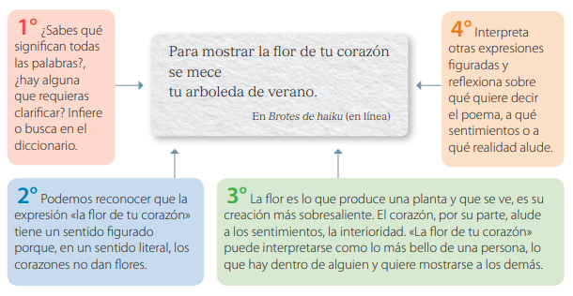
Aquí un ejemplo, con la estrategia aplicada:
el poema del ejemplo corresponde a un haikùs, busca el significado y escríbelo.

